Slide 1

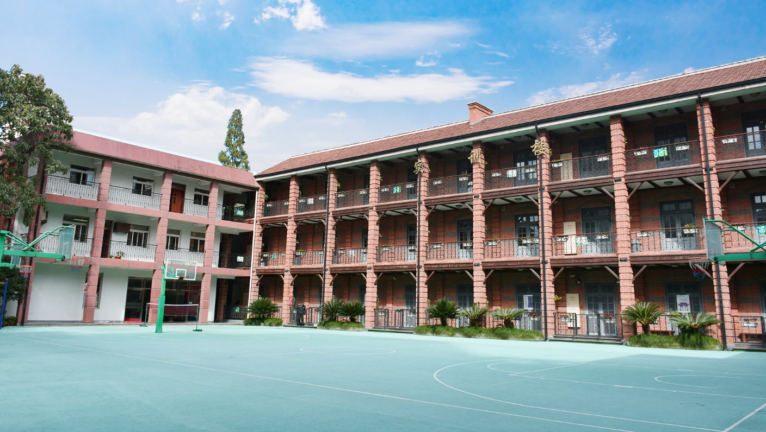
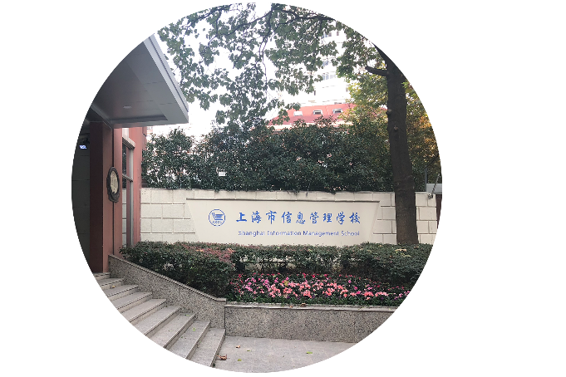
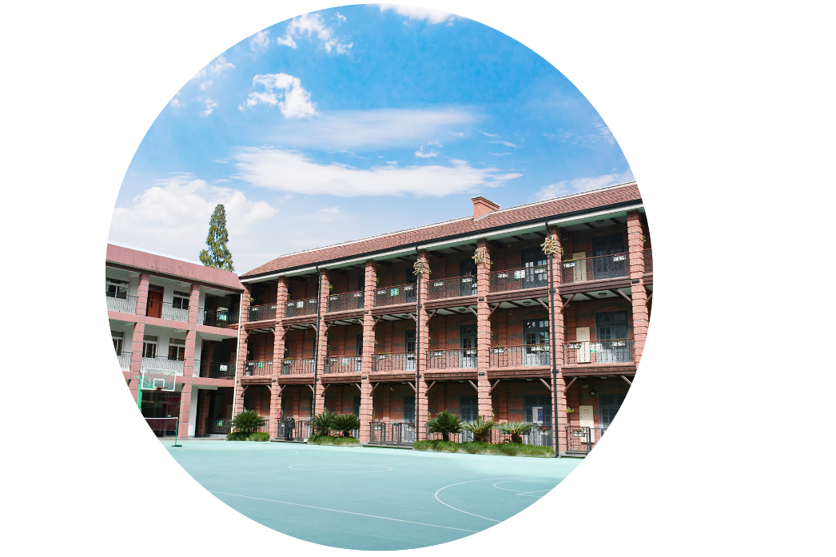
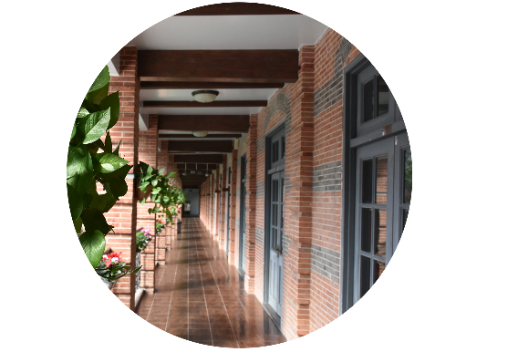
传承传统文化
扬新时代精神
——上海市信息管理学校非遗才艺教育工作回顾与展望
上海市信息管理学校
2021年4月16日

Slide 2

校非遗才艺教育培养目标
围绕“厚于德、精于技、达于和”的校训
培养“雅为善学”职业人为育人目标

Slide 3

我校非遗才艺教育发展历程
非遗才艺教育的探索
2007年—2016年
2007.9，试点才艺教育，孵化非遗才艺教育；
2008-2012年，才艺教育课程化、走班化、社团化、专业化等特色；
2013年，才艺教育获市级教学教学成果二等奖；
2014年起，每年承办上海市中职学生职业体验日活动；
2016年举办“才艺教育提升职业素养，澎湃青春成就美德少年”论坛，展示与总结学校才艺教育发展情况；
非遗才艺教育的蜕变
2016年-2018年
2016-2018年，结合各校区专业特色，调整并完善才艺教育课程内容；
2018年起，每年举办民族文化传承年展，确立了以年展为平台的校内展示形式；
2018年，与非遗文化传人和工艺大师合作，开设紫砂鉴赏与创意工作室、黄杨木雕刻工作室。开始尝试与长三角非遗传承项目对接初探；
2017年起，每年参展上海市教育博览会；
2018年，被评为上海市中等职业学校第三批民族文化传承教育基地；
2018、2021年，获评“上海市中等职业学校校园文化特色优秀品牌项目”荣誉称号。
非遗才艺教育的升华
2018年-
2018年，与上海博物馆、上海图书馆等知名单位深度合作；
2020年，学校共建有非遗微课6门
2021年，以优质校培育、新校建设为契机，逐步实施非遗才艺教育2.0；
以民族文化传承教育基地为根，向全社会输出古籍缮藏文化内涵，向全校师生传播兄弟学校民族文化教育基地高品质的文化养分，助力弘扬民族文化，传承匠心精神；

Slide 4
非遗才艺教育阶段性建设成效
近几年非遗才艺教育相关荣誉与奖项
颁发日期 | 奖项名称 | 发奖单位 | 级别
2017年5月 | 第十四届上海教育博览会“职业体验日”风采展示奖 | 中共上海市教育卫生工作委员会 上海市教育委员会 | 市级
2018年3月 | 上海市中小学（含中等职业学校）行为规范示范校 | 上海市教育委员会 上海市精神文明建设委员会办公室 | 市级
2018年5月 | 古籍缮藏——民族文化传承教育——上海市信息管理学校“古籍缮藏” 校园文化建设项目2017年上海职教系统校园文化特色优秀品牌项目 | 上海市教育委员会职业教育处 | 市级
2018年5月 | 第十五届上海教育博览会新时代美育展十佳展台 | 上海教育报刊总社 上海教育博览会 | 市级
2018年5月 | 妙手书医--古籍修复与装帧社团荣获第十五届上海教育博览会新时代美育展十佳美育活动社团 | 上海教育报刊总社 上海教育博览会 | 市级
2018年8月 | "上海市中等职业学校第三批民族文化传承教育基地" | 上海市教育委员会 | 市级
2019年11月 | 上海市校园文化建设“一校一品”特色学校 | 上海市教卫工作党委系统精神文明建设委员会 | 市级
2018年2月 | 2016—2017年度徐汇区艺术特色学校 | 徐汇区教育局 | 区级

Slide 5

非遗才艺教育阶段性建设成效
上海市中等职业学校
校园文化特色优秀品牌项目
上海市中等职业学校
第三批民族文化传承教育基地
上海市校园文化建设
“一校一品”特色学校
创建
非遗才艺教育工作室
优化
非遗教育教育项目

Slide 6
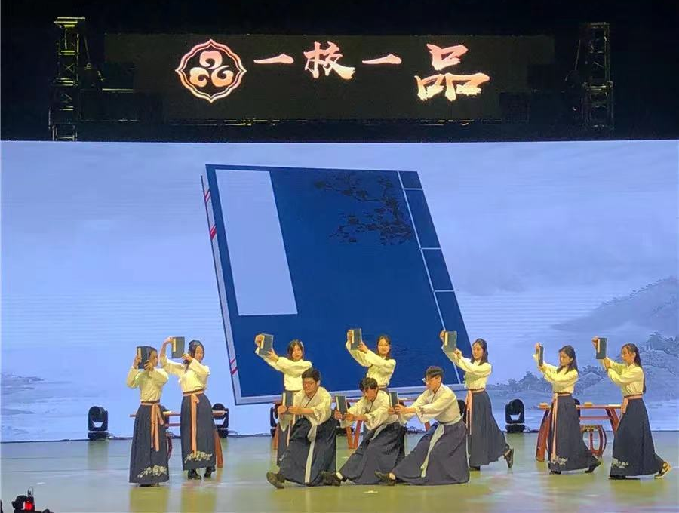
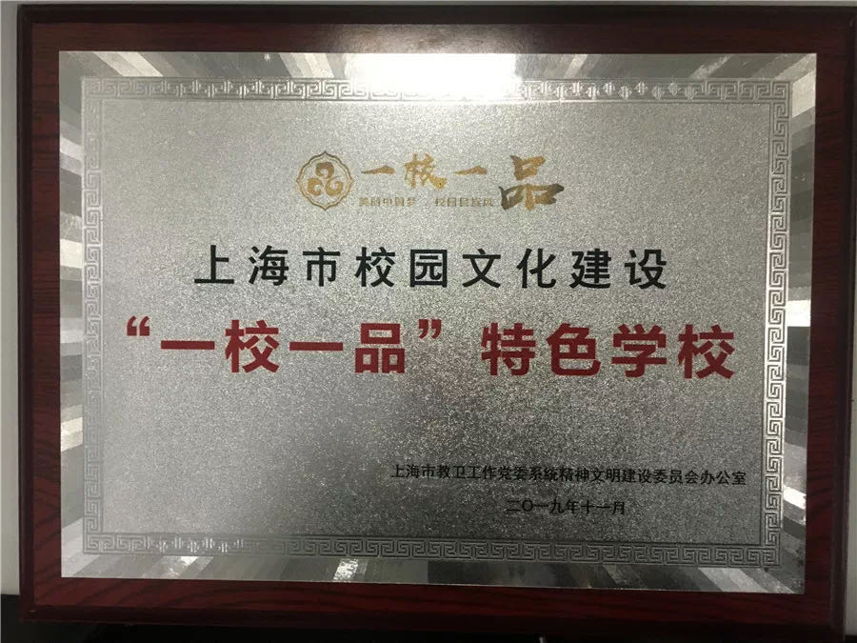
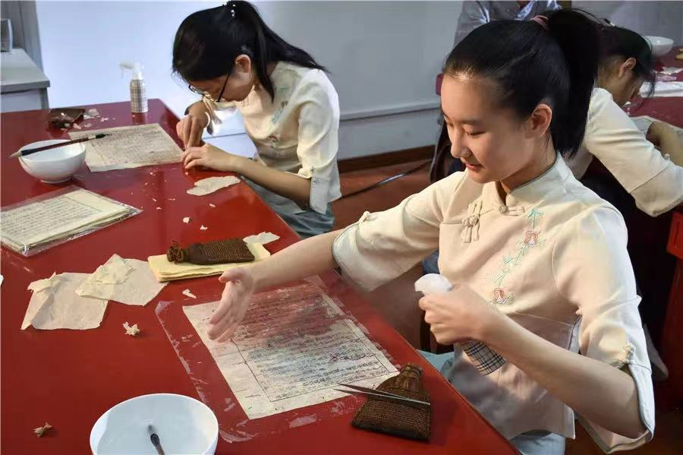
以“一校一品”特色学校为突破，创建校区特色项目
以优秀的传统文化和校区才艺教育建设“一校区一品”“一校区一特”的要求为导向，立足学校、校区实际，因地制宜，不断完善才艺教育设施，创新才艺教育内容，深入挖掘才艺教育内涵，全力打造主题突出、特色鲜明的才艺教育体系

Slide 7
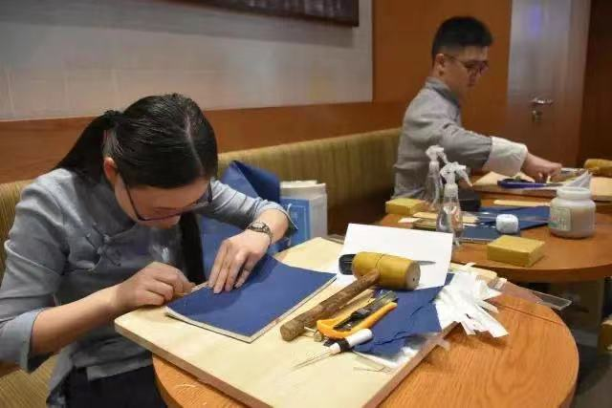
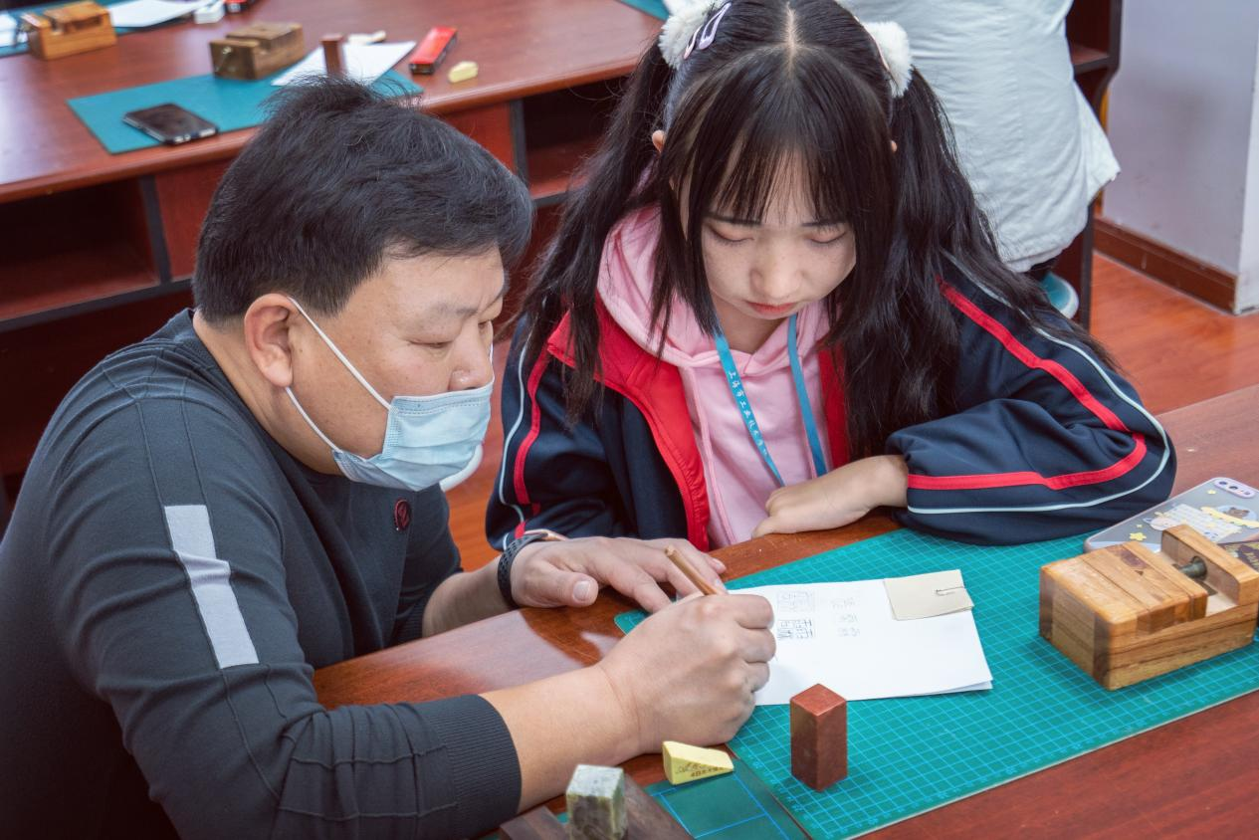
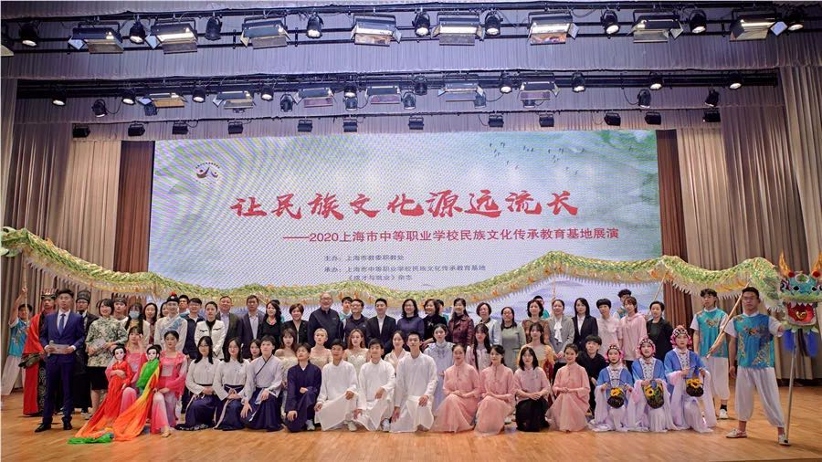
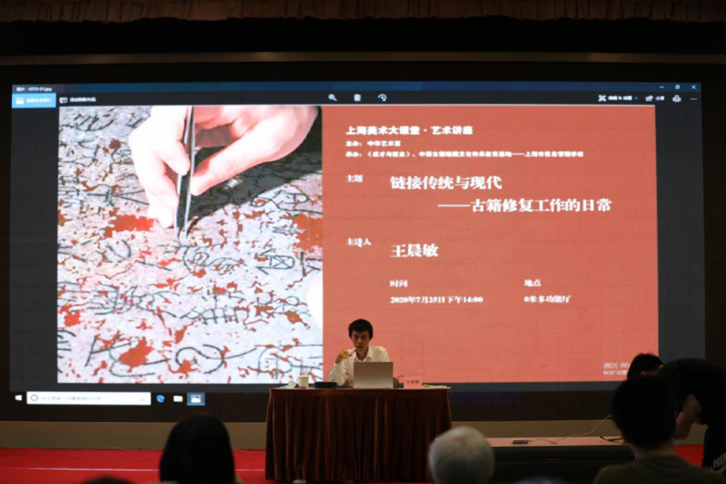
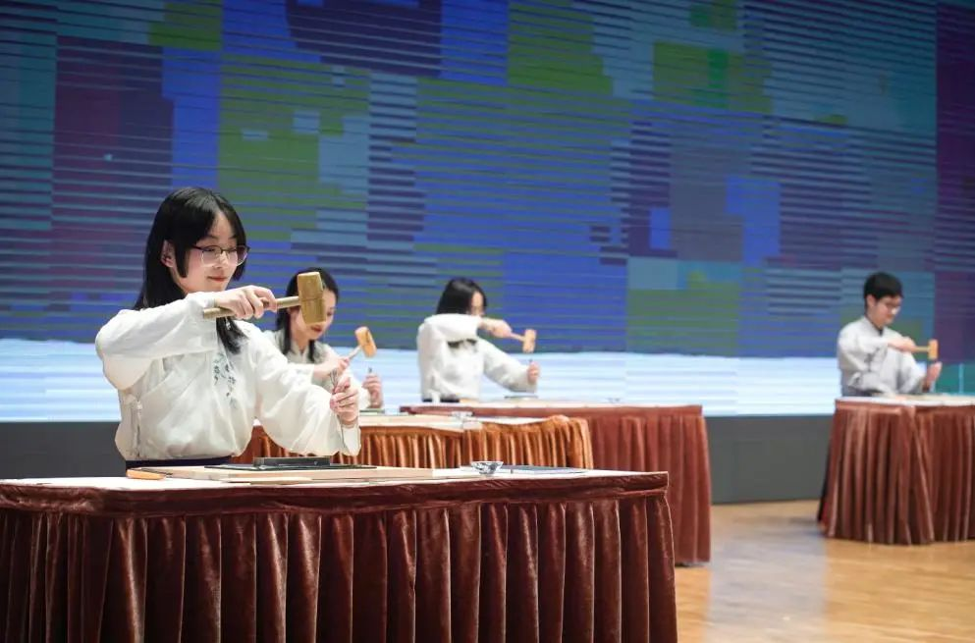
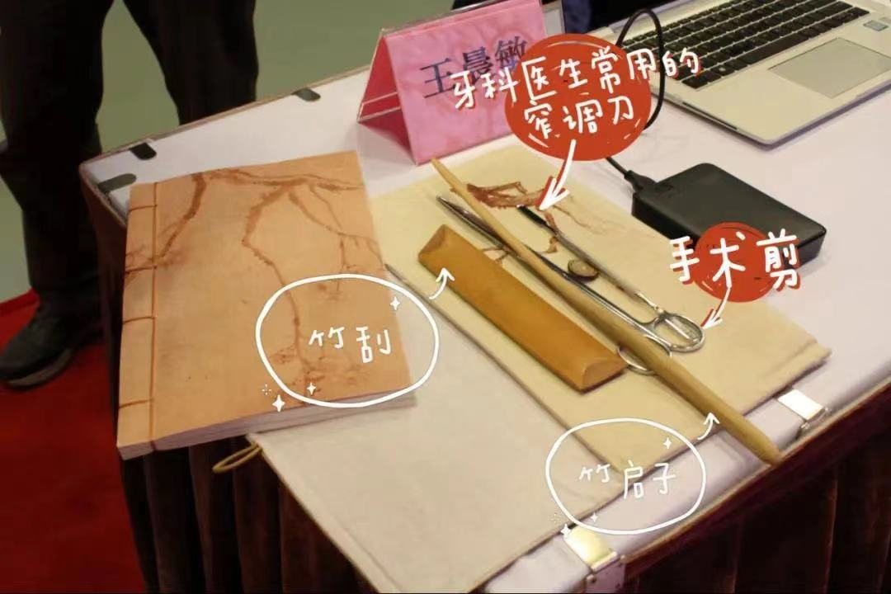
以民文基地为平台，辐射市、区及社区
以民族文化传承教育基地为根，在民族文化传承教育各项活动的平台上，走出去，请进来，向全社会输出古籍缮藏文化内涵，向全校师生传播兄弟学校民族文化教育基地高品质的文化养分，助力弘扬民族文化，传承匠心精神。

Slide 8
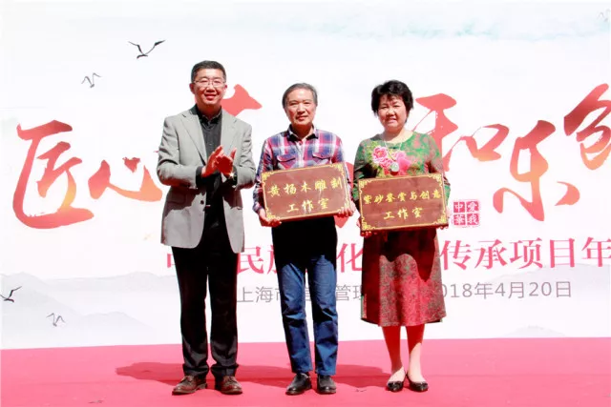
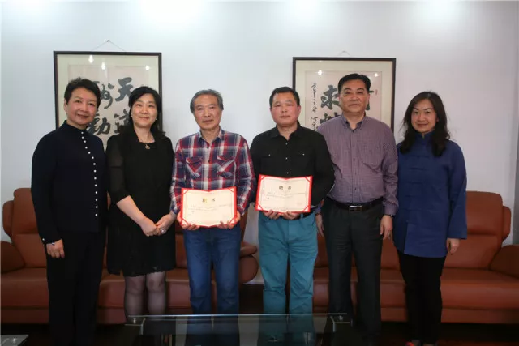
非遗才艺教育重点项目
非遗才艺教育项目名称 | 指导教师 | 项目信息 | 大师工作室名
紫砂鉴赏与创意 | 周伯娟 谢永新 卢伟强 储彩琴 | 2006年第一批 国家级非遗项目 | 紫砂鉴赏与创意 工作室
黄杨木雕刻 | 毛关福 吴 贵 | 2008年第二批 国家级非遗项目 | 黄杨木雕刻工作室
篆刻 | 张 亮 | 2006年第一批 国家级非遗项目
装裱修复技艺 | 张品芳 黄 瑛 王晨敏 | 2008年第二批 国家级非遗项目 | 张品芳大师工作室
文人香——制香技艺 | 王其标 | 扬州市非遗项目
面塑 | 吕 江 | 上海市非遗项目
撕纸 | 何玉玮 | 上海市非遗项目
非遗才艺教育工作室授牌、受聘仪式

Slide 9
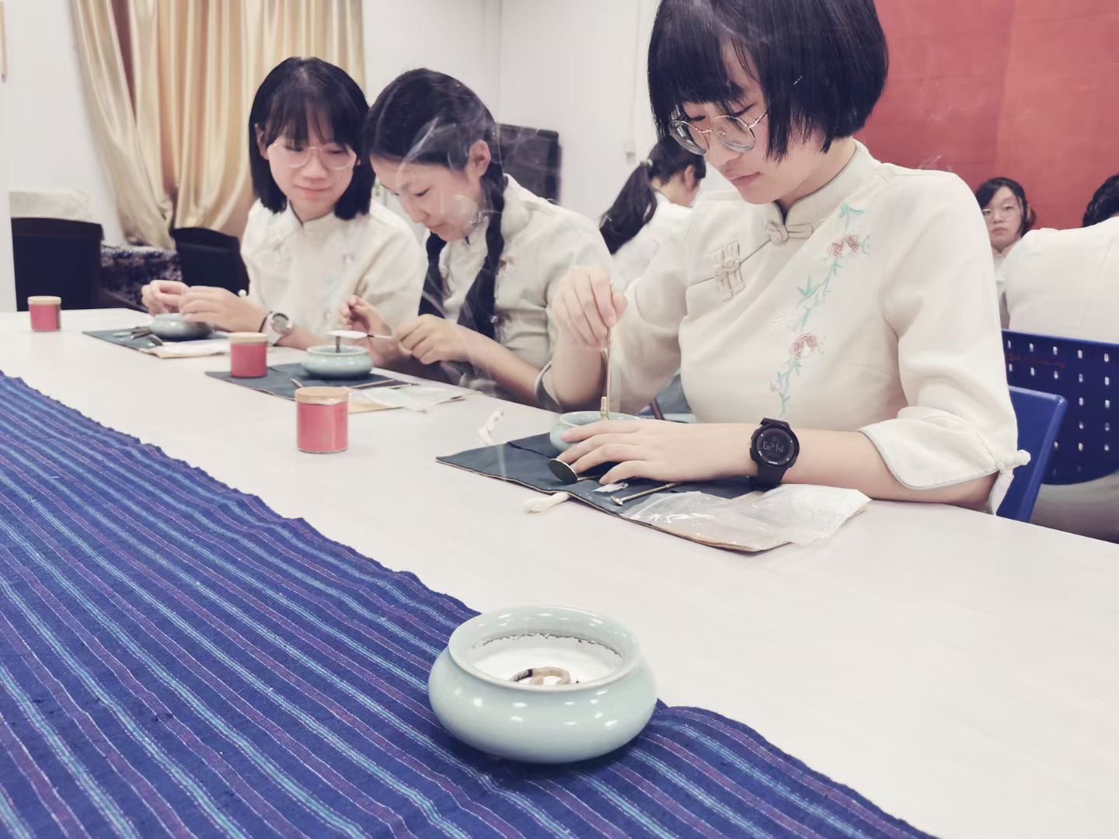

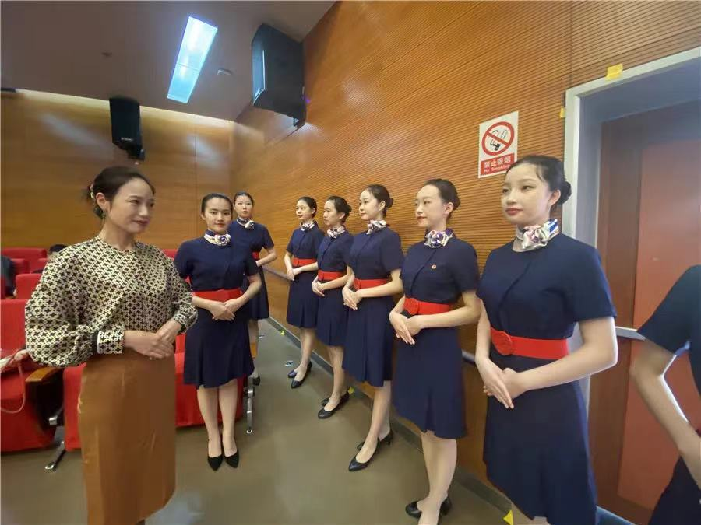
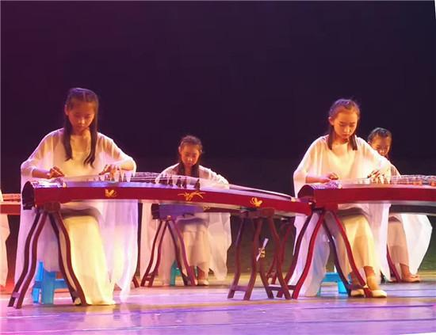
非遗才艺教育项目优化与调整
引进扬州非遗传承项目
文人香
新增国家级非遗传承项目
古筝、昆曲等艺术
结合校区专业特色
强化礼仪服务项目

Slide 10





以优质校培育、新校建设为契机，
逐步实施非遗才艺教育2.0
建设非遗才艺教育课程，打造品牌，辐射社会
以年展、民文基地开放、职业体验日、教博会等平台展示学校非遗才艺教育成果成效
3
2
以上海市中等职业学校民族文化传承教育基地为平台，开展非遗才艺教育建设
1

Slide 11
以优质校培育、新校建设为契机，
逐步实施非遗才艺教育2.0
探索创新与文化传承的碰撞
习总书记“我们要善于把弘扬优秀传统文化和发展现实文化有机统一起来，紧密结合起来，在继承中发展，在发展中继承。”
思 创
文 创
专 创
科 创

Slide 12
以优质校培育、新校建设为契机，
逐步实施非遗才艺教育2.0
加大与长三角的项目联动
走出去，请进来
形成长三角区域内项目
共建共享机制
非遗才艺教育-双创融合
开展形式多样的
展示交流活动

Slide 13

以实践带动提升师生成果
教师教育教学理论成果
非遗才艺教育
学生理论实践探索
非遗才艺教育时间、人员保证
民文基地展示与辐射
团市委“未来杯”上海市高中阶段社会实践大赛
团市委“未来杯”上海市高中阶段社会实践大赛
全国“互联网+”创新创业大赛

Slide 14
感谢领导专家聆听指导！

